Slide 1
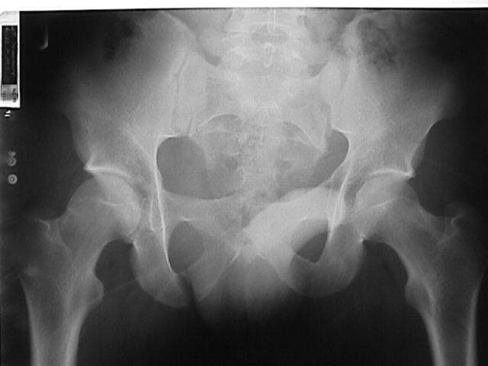
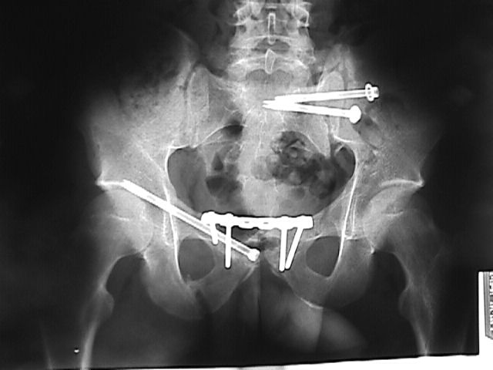
Bekken “instabiliteit”
Operatieve behandeling
Arie B. van Vugt
traumachirurg

Slide 2
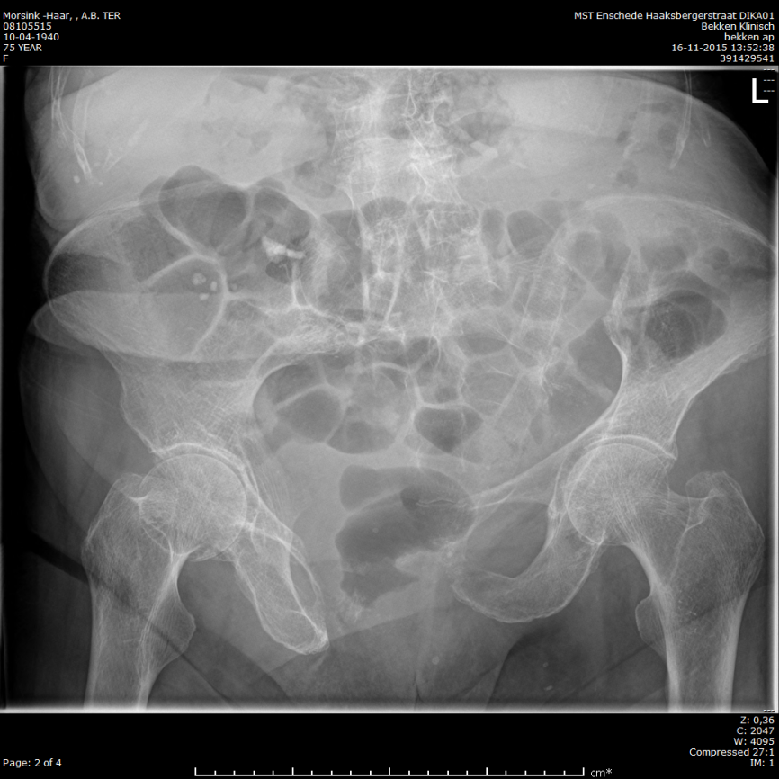
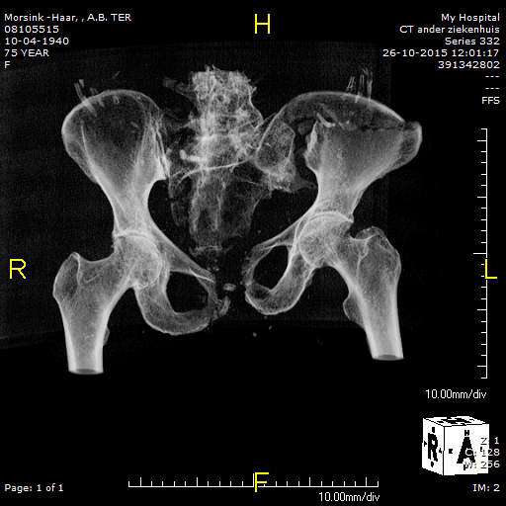
Inleiding
Historie
Bekkeninstabiliteit
Bekkenpijn
SI syndroom
Hypermobiliteit / EDS
Operatieve technieken
Resultaten

Slide 3
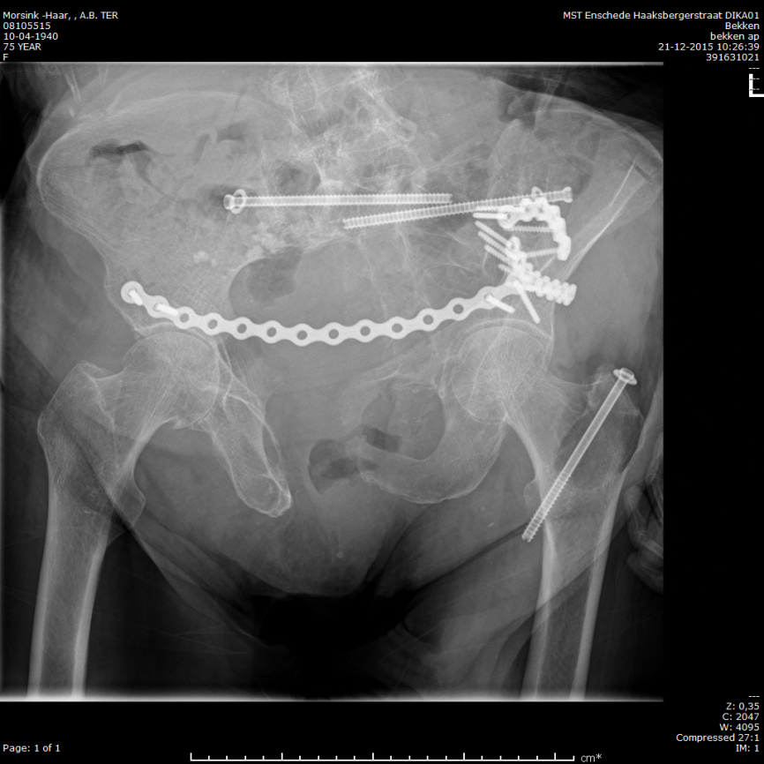
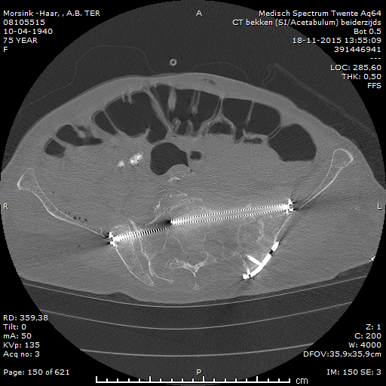
Historie
Traumachirurg 1986: bekkenfracturen
Bekkeninstabiliteit post partem 1997
Bekkenpijn multicausaal:
  Fragility fractures
  Post-traumatisch
  Rheumatisch
  EDS
  Failed low back surgery
100-120 presentaties per jaar

Slide 4
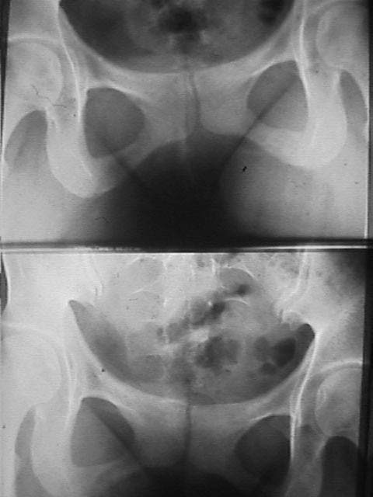
Bekken”instabiliteit” / bekkenpijn
Instabiliteit:
Posttraumatisch: non-union
Hypermobiliteitssyndroom
Ehlers Danlos Syndroom
Post partem:
  Afnemende mobiliteit!
  > 2 jaar normale beweeglijkheid
  > 2 jaar bekkeninstabiliteit
  > bekkenpijn post partem
  > 5-10 jaar arthrose symphyse
  > 20 jaar arthrose SI gewrichten

Slide 5
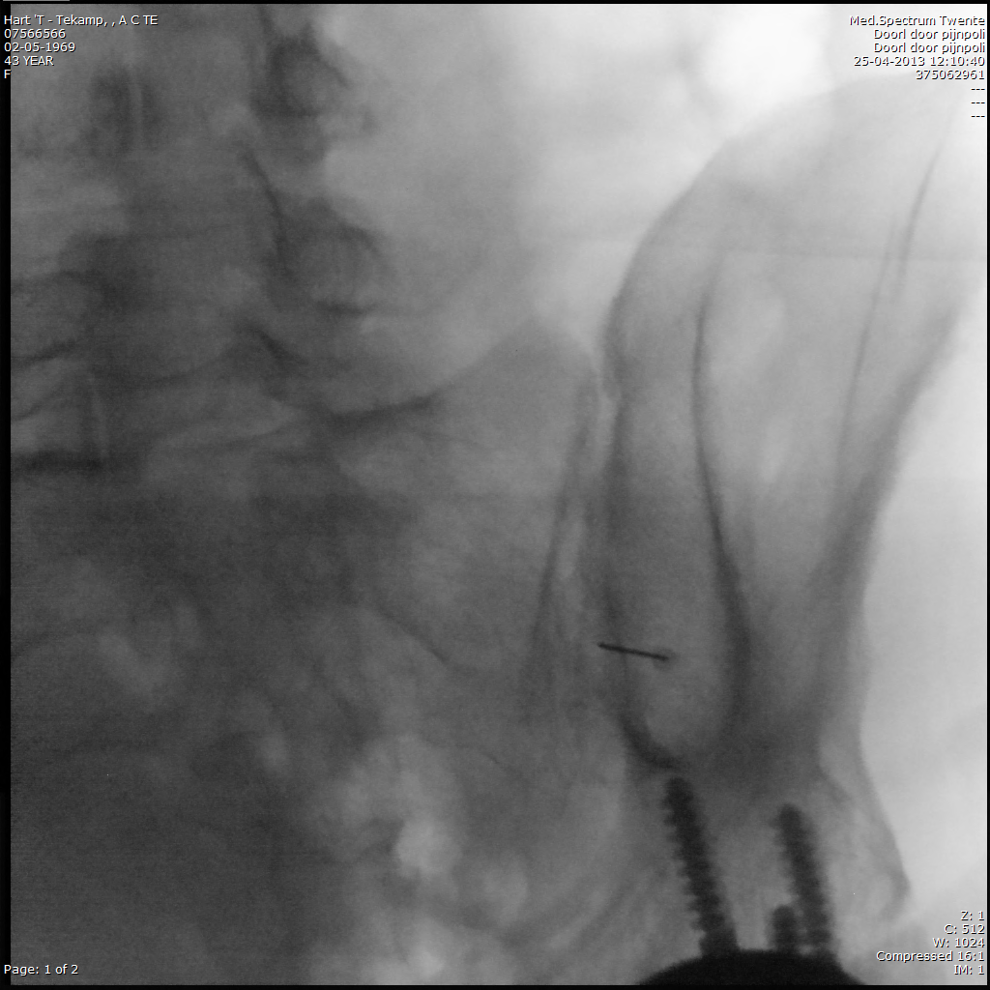
SI syndroom
Klinische diagnose:
  Anamnese
  Lichamelijk onderzoek
  Provocatietesten
Rontgendiagnostiek weinig zinvol
Testblock SI (doorlichting)

Slide 6
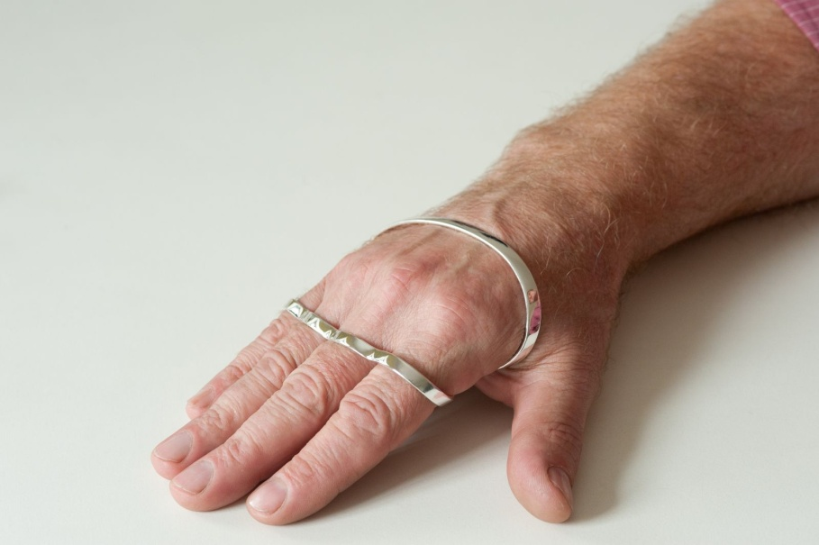
Hypermobiliteit / EDS
Pijn unilateraal?
Pijn bilateraal?
Pijn – instabiliteit symphyse?
Lage rug pathologie
Overige gewrichten
(m.n. bovenste extremiteit)
Operatie unilateraal? Bilateraal?
Operatie voor- en achterzijde?

Slide 7
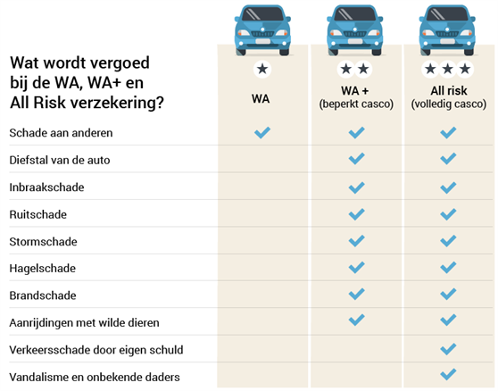
Operatieve technieken
Voor: Symphyseodese
Achter: Percutane SI schroeven
Open arthrodese SI
Minimaal invasieve arthrodese SI
Bekkenfixatie voor + achter
“specials” (FFP/NU)

Slide 8
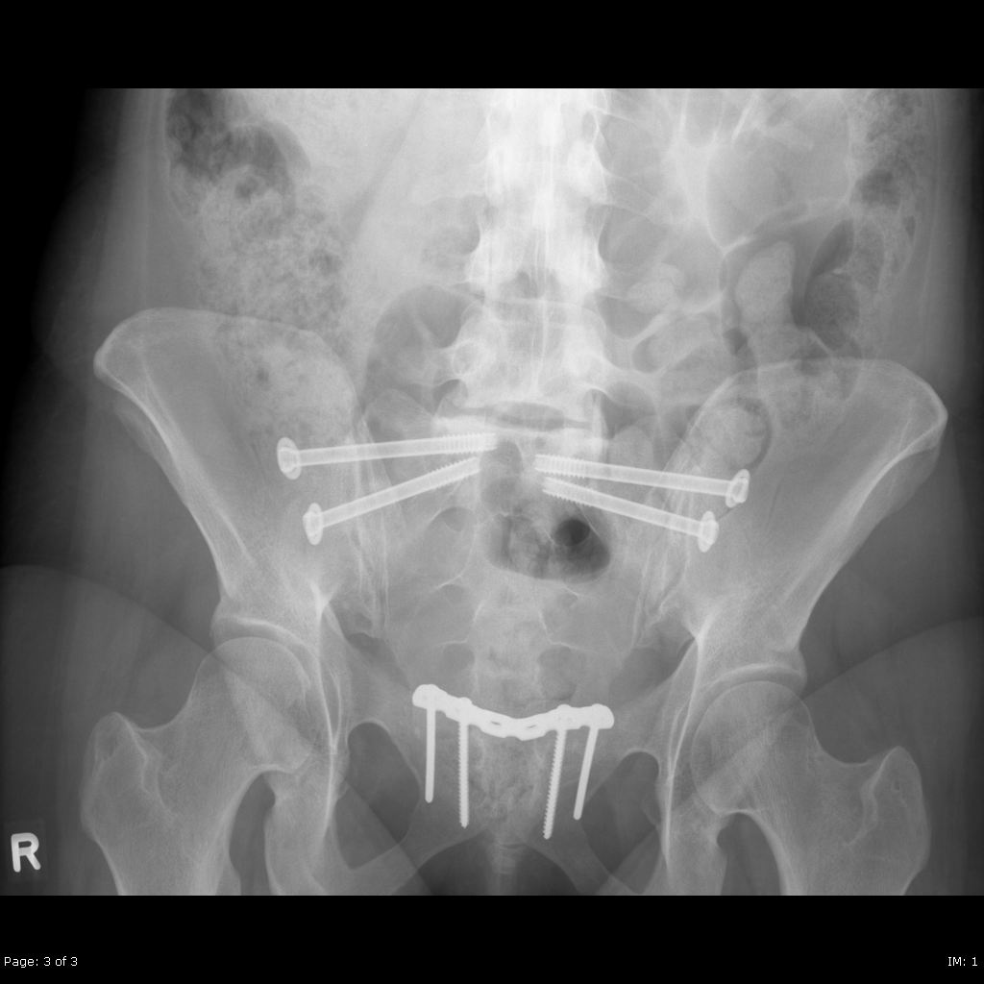
Operatie-technieken
Voorzijde: (leidend tot symphyseodese)
  Pfannenstiel wisselsnede
  Symphyse resectie
  Corticospongieuze spaan (crista iliaca
  Plaatfixatie
Achterzijde: (blokkade SI gewricht)
  percutane schroeffixatie
  2x SI schroef bdz
  Optimale fixatie: corpus S1
  Compressie: blokkeren SI gewricht
  Rotatiestabiel

Slide 9
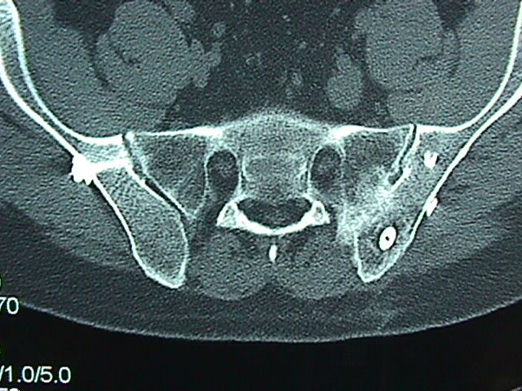
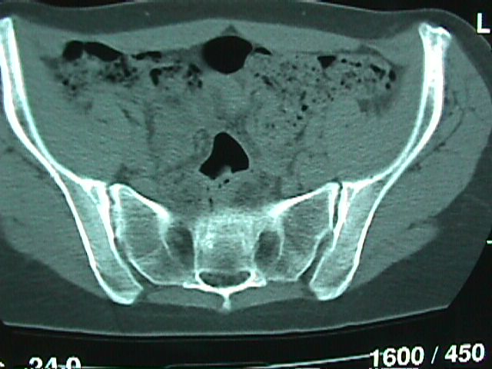
Arthrodese SI gewricht
  Ventrale benadering
  Dorsale (transiliace) benadering
  Osteotomie os ilium
  Nettoyage sacrum/SI
  Spongiosaplastiek
  + SI-schroef fixatie /compressie

Slide 10
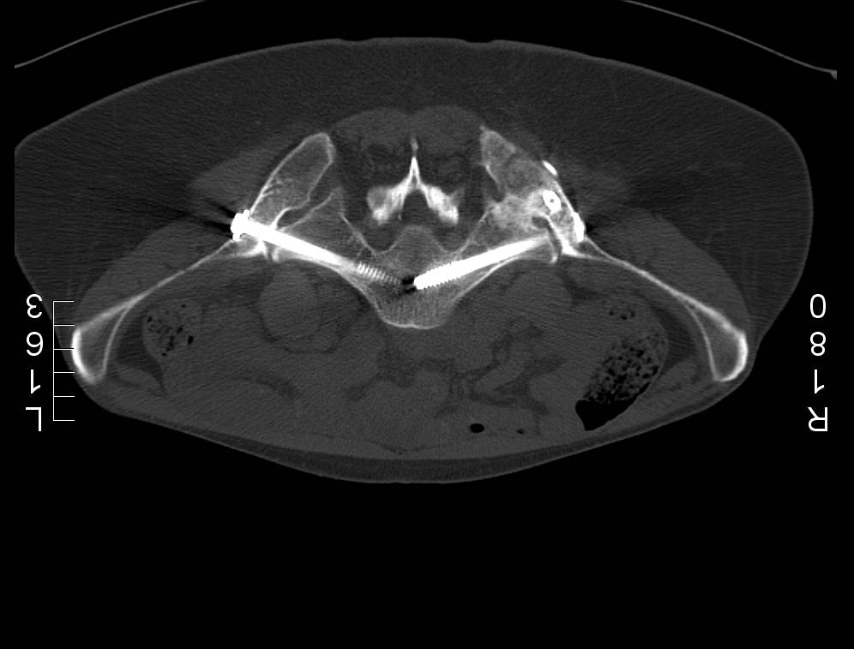

Slide 14
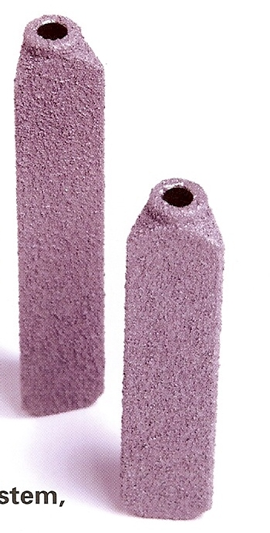
SI-arthrodese: i-Fuse procedure
Minimal access (4 cm huid/subcutis)
Inbrengen 3.1 mm voerdraden:
  BV gecontroleerd (lateraal, inlet, outlet)
  Computer navigatie
  3 D computer navigatie
Meting juiste lengte
Voorbereiden entreepunt
Inbrengen implantaten (lengte, diepte)
P.o. controle CT-scan (dag 1)
Belaste mobilisatie

Slide 15
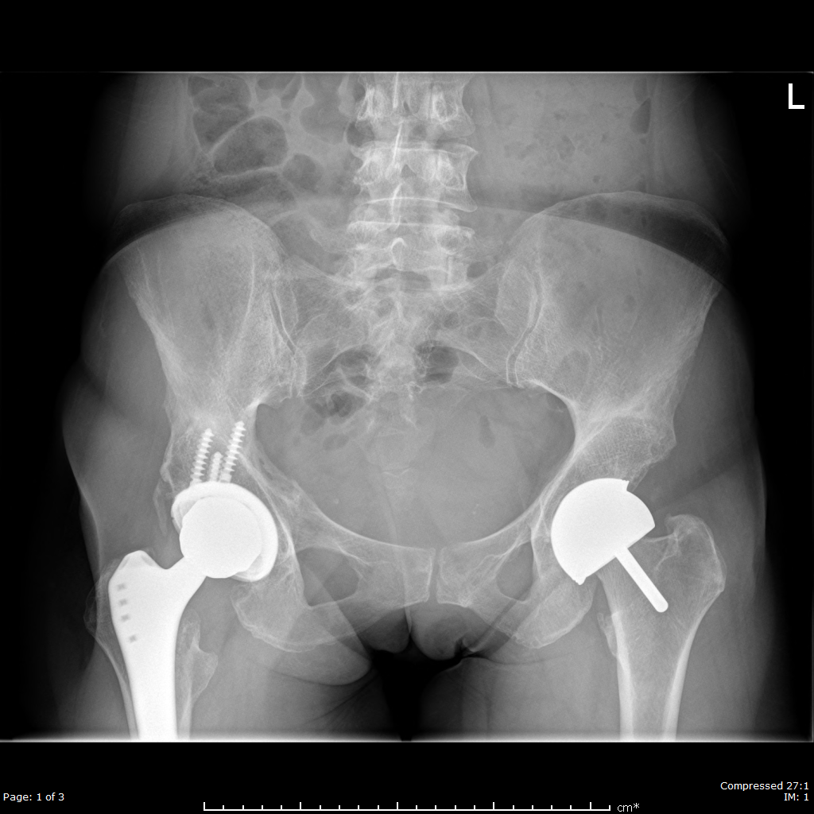
Vrouw, 44 jaar
Ernstig invaliderende pijn
Met name SI rechts
Lopen 25 m
Staan < 2 min
Zitten 15 min
ADL onafhankelijk
Rolstoelafhankelijk
Uitgebreide VZ: EDS

Slide 16
SI testen re ++, li +
X: THP R
X: MoM prothese links
Bekken geen afwijkingen
LWK geen afwijkingen
SI block 70% pijnreductie 3 uur
Voorstel: i-Fuse R

Slide 17
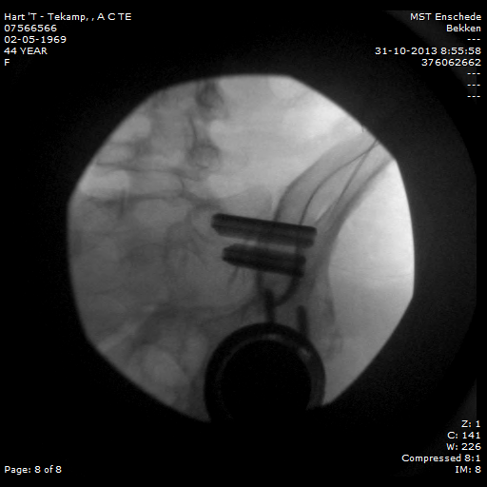
Buikligging
2 implantaten R
Ongecompliceerde procedure
Neurologisch g.a.
CT dag 1: goede positie
Belaste mobilisatie
Ontslag dag 2 p.o
3 maanden goed resultaat R
12 maanden zeer goed resultaat R

Slide 18
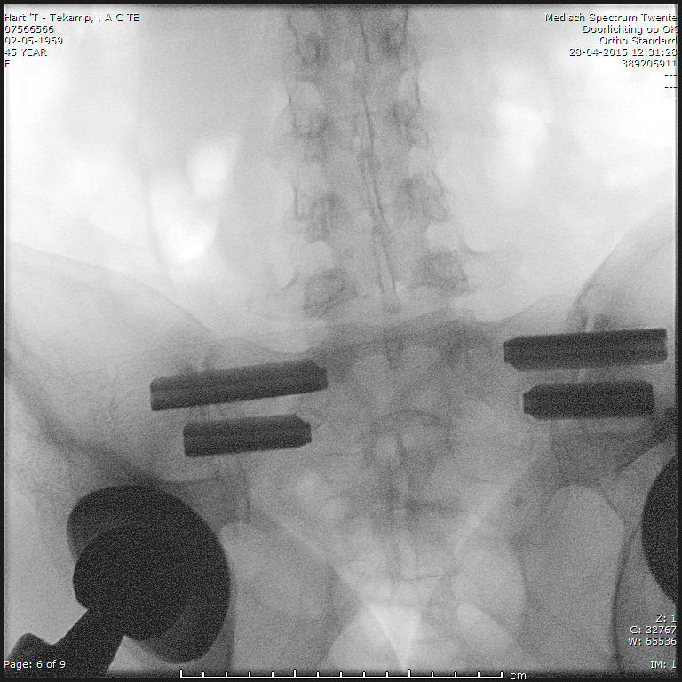
12 maanden: revisie THP L
16 maanden: klachten SI L
18 maanden: i-Fuse L
Ongecompliceerde procedure
Geen neurologische afwijkingen
CT dag 1 goede positie implantaten
Belaste mobilisatie

Slide 19
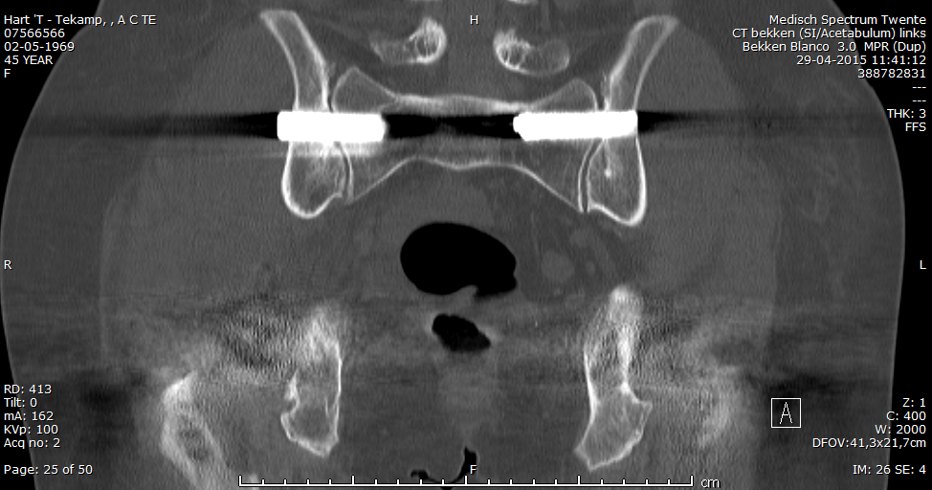
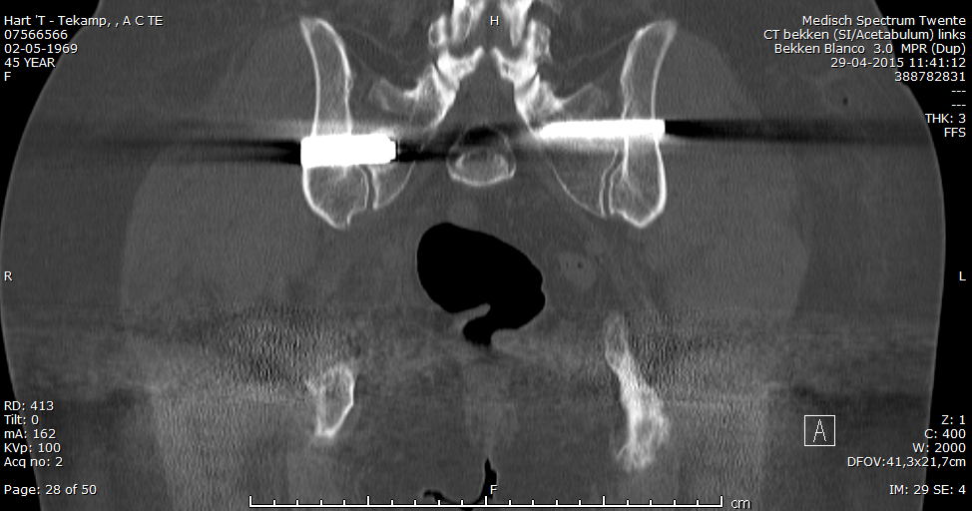
CT S1 optimale positie
CT S2 opimale positie
(re had 5 mm langer gekunt)
21 (3) maanden goed resultaat
30 (12) maanden zeer goed resultaat

Slide 20
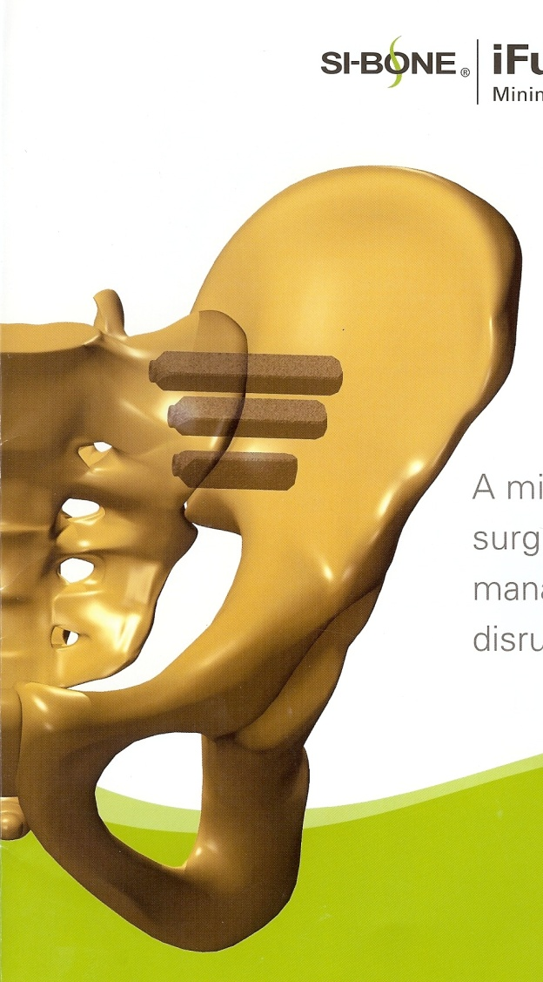
Resultaten
(focus op i-Fuse)
Bekkenfixatie voor-achter >400
Symphyseodese 18
Arthrodese SI (open) >100
Arthrodese SI (minimaal invasief)
i-Fuse 82
(EDS i-Fuse) 12
unilateraal 70
> 22 controlateraal < 2 jaar 22
Bilateraal 12
(EDS ) 8

Slide 21
Resultaten
i-Fuse (n=82)
Complicaties
  Bloeding – infectie – DVT 1
  Algemene complicaties 2 (urineretentie>CAD)
  Neurogeen complicaties 1
  Revisie implantaat 1 (teruggetrokken 5 mm)
Resultaten
  Zeer goed 19
  Goed 24
  Matig 21
  Slecht 18

Slide 22
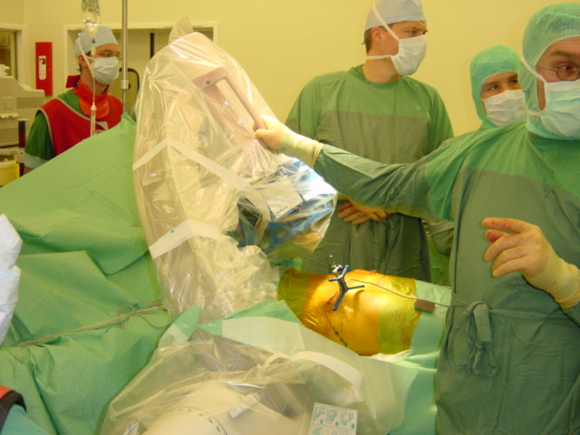
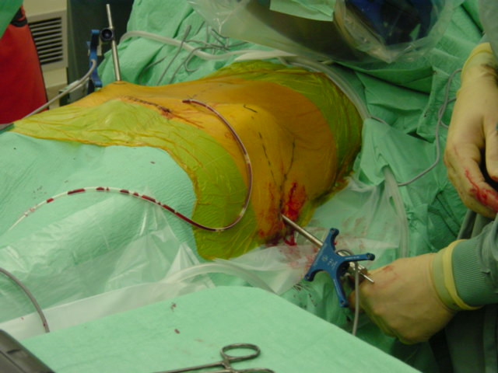
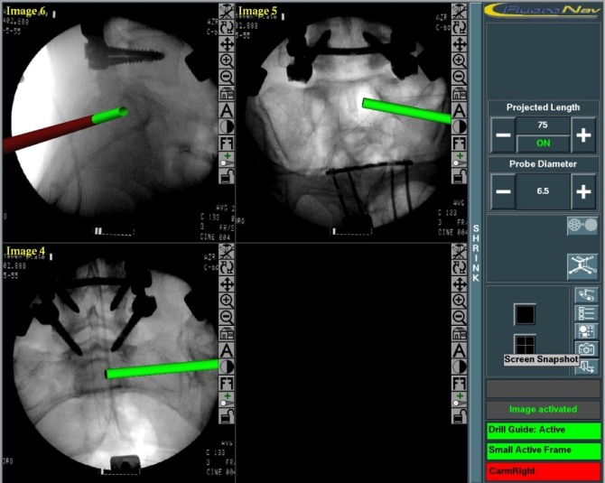
Samenvatting
Historie
Bekkeninstabiliteit
Bekkenpijn
SI syndroom
Hypermobiliteit / EDS
Operatieve technieken
(voorlopige) resultaten

